Slide 1
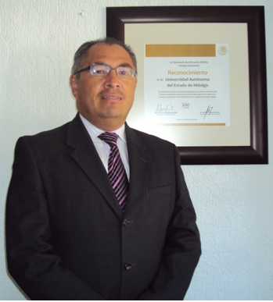
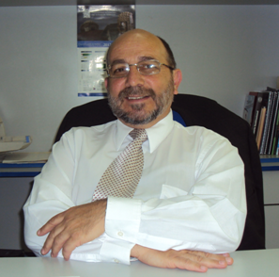
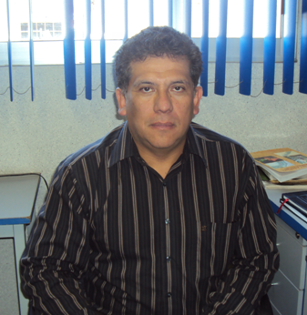
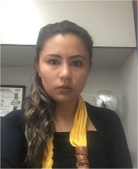
Dr. Otilio Arturo Acevedo Sandoval
Director del ICAp
acevedo@uaeh.edu.mx Ext. 2460
Dr. Miguel Ángel Miguez Escorcia
Secretario del ICAp
migueze@uaeh.edu.mx Ext. 2462
Dr. Rafael Campos Montiel
Jefe del Área Académica de Ingeniería
Agroindustrial e Ingeniería en Alimentos
rcampos@uaeh.edu.mx Ext. 2422
Mtra. Angélica Godínez Oviedo
Coordinadora del PE de
Licenciatura en Alimentación Sustentable
angelica_godinez@uaeh.edu.mx Ext. 2461
Profesores de tiempo completo
Profesores por asignatura

